Slide 1
프로젝트 완료 보고서 Project e-book
조장 : 이주성
조원 : 김현빈
장승재
김동욱
양성우
2023.05.10

Slide 2
목차
프로젝트 개요
어플리케이션 개발 내역
개발 어플리케이션 시연
어플리케이션 개발 효과 및 향후 발전 방향

Slide 3
프로젝트 개요
목적
어플리케이션 범위
일정

Slide 4




1. 프로젝트 개요 목적
Book DB를 기반으로 도서명 및 장르 검색 서비스 제공
구매 의사결정에 도움이 되도록 도서 별 상세 정보 제공
구매한 EBOOK을 편하게 소장할 수 있도록 다운로드 서비스 제공
Notes:
기존의 ebook 판매는 K문고 등 대형서점에서 종이책의 온라인 판매와 병행하는 경우가 많음
그리고 ebook 장서의 절대적인 보유양 부족과 특정 viewer tools을 설치하여야 열람할 수 있는
번거로움이 존재
에티버스 ebook은 타사 ebook 사이트 대비 다양한 출판사 및 장르의 책들을 구매할 수 있으며,
특정 툴을 설치 하지 않고 간편히 PDF로 다운로드 가능한 장점이 있음
또한 기존 소비자들의 솔직한 평가와 별점으로 구매 의사결정에 큰 도움을 줄 수 있음.

Slide 5
1. 프로젝트 개요 일정
구분 | 1주 (4.17~4.21) | 2주 (4.24~4.28) | 3주 (5.2~5.4) | 4주 (5.8~5.10)
UI 설계
DB modeling
UI 별 기능 설계
FE, Flask 구현
마무리

Slide 6
2. 어플리케이션 개발 내역
어플리케이션 아키텍처 구성도

Slide 7
2. 어플리케이션 개발 내역 어플리케이션 아키텍처 구성도
MyPage
MySQL
Client
Main
Books
Books/i
Login
Cart
CheckOut
SignUp

Slide 8
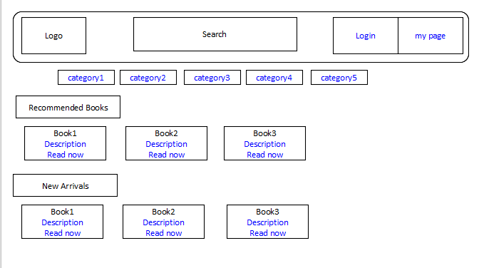
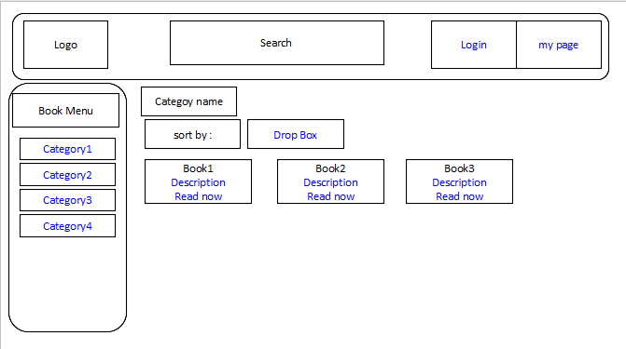
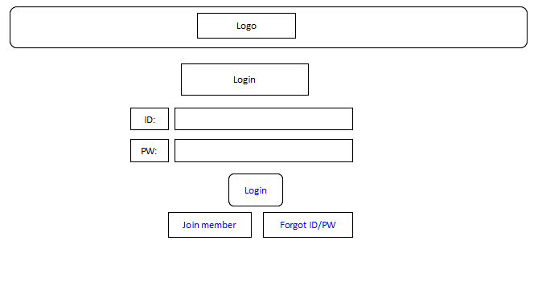
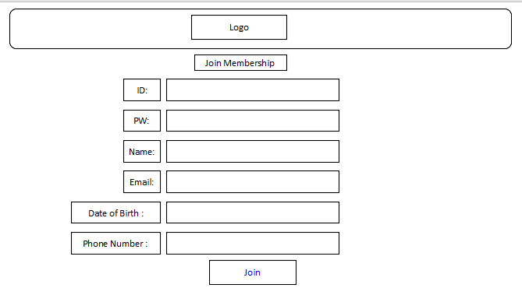
2. 어플리케이션 개발 내역 어플리케이션 아키텍처 구성도

Slide 9
3. 개발 어플리케이션 시연

Slide 10
4. 어플리케이션 개발 효과 및 향후 발전방향
어플리케이션 개발 기대 효과
어플리케이션 발전방향

Slide 11
4. 어플리케이션 개발 기대 효과 및 향후 발전 방향 어플리케이션 개발 기대 효과
정량적 효과 정성적 효과
종이책에 수반되는 비용(인건비, 배송비, 제작비, 인세 등) 절감 가능
종이책에 비하여 관련 정보(선호도, 판매액, 구매도서 별 고객정보 등) 을 체계적으로 관리 가능
언제 어디서나 전자기기로 원하는 책 독서 가능
종이책보다 저렴한 가격으로 판매 가능
책이 훼손될 염려가 없음
수십 권 이상의 책을 열람 및 다운로드 하여 휴대성이 높아짐

Slide 12
4. 어플리케이션 개발 기대 효과 및 향후 발전 방향 어플리케이션 향후 발전 방향
- 비즈니스 발전 방향
디지털 및 물리적 장서를 비대면으로 이용할 수 있는 편리한 방법을 제공
(1) 전자책 및 콘텐츠 제공자들과의 협상을 통해 도서관 이용에 보다 적합한 저렴한 라이선스 계약을 수립
(2) 인터넷 접근성과 온라인 활동을 지원하기 위해 대여 가능한 테크놀로지에 투자
물리적 자료의 디지털화 비율 증가 -> 서적 관리의 유연성, 신속성 증가
(3) 개방형 교육자료 (OER) , 연구 데이터, 지역 및 특별 장서와 같은 개방형 콘텐츠의 사용 및 제작을 증진
(4) 절판 서적을 전자책으로 발행하여 구매자의 선택권 확대 및 작가의 이익 증대

Slide 13
Q&A

Slide 14
감사합니다.

